Slide 1
Algortima K-means Clustering
Oleh:
Tantyo Nurwahyu
Agatha Marcella
Novitasari

Slide 2
Clustering
Clustering adalah metode untuk mengelompokkan data kedalam suatu himpunan bagian yang disebut Cluster.
Objek didalam cluster memiliki karakteristik yang mirip antar satu sama lain, namun berbedan dengan cluster yang lain.

Slide 3
Clustering menggunakan K-means
K-means clustering adalah salah satu metode clustering non-hirarki yang mengelompokkan data dalam bentuk satau atau lebih cluster/kelompok

Slide 4
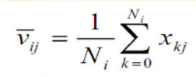
Clustering menggunakan K-means
Langkah-langkah dalam algoritma K-means Clustering:
1. Menentukan jumlah cluster
2. Menentukan jumlah centroid untuk awal iterasi dilakukan secara acak. Sedangkan jika menentukan nilai centroid yang merupakan tahap dari iterasi, maka gunakan rumus berikut:

Slide 5
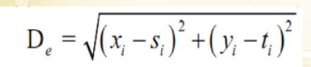
Clustering menggunakan K-means
3. Menghitung jarak antara titik centroid dengan titik tiap objek dengan rumus berikut:
4. Pengelompokkan objek untuk menentukan anggota cluster yaitu dengan memperhitungkan jarak minimum objek.
5. Kembali ke tahap 2 dan lakukan perulangan hingga nilai centroid yang dihasilkan tetap dan anggota cluster tidak berpindah ke cluster lain.

Slide 6
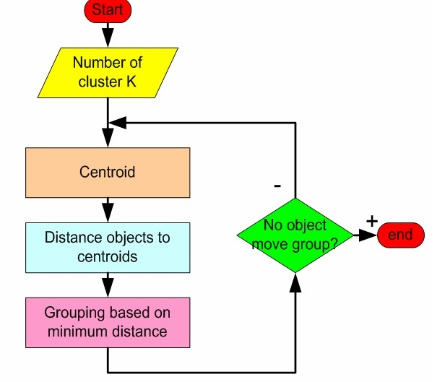
Flowchart K-means clustering

Slide 7
Kelemahan K-means
Sulit untuk menentukan cluster awal jikaa jumlah data banyak
Jumlah cluster sebanyak K harus ditentukan sebelum perhitungan dilakukan
Data nominal harus diinisialisasi terlebih dahulu dengan cara mengurutkan data berdasarkan frekuensi kemunculannya, kemudian dimulai dari data tertinggi dengan nilai 1, kemudian data selanjutnya 2, 3, dst

Slide 8
Penerapan
Dalam bagian ini, setiap tahap akan dibagi menjadi 2 bagian;
Penjelasan singkat (mungkin visualisasi juga)
Algoritma python (atau visualisasi)
Algoritma yang digunakan kemungkinan tidak optimal kecepatannya dikarenakan buatan sendiri.
Tahap – tahap yang tertulis di atas kemungkinan ada yang dilewati.

Slide 9

Library

Slide 10
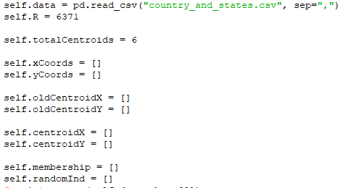
Variabel

Slide 11
Data
https://www.kaggle.com/paultimothymooney/latitude-and-longitude-for-every-country-and-state
Data yang digunakan ialah lokasi negara di dunia dan negara bagian di AS dalam format sistem koordinat bola (spherical).
Kita hanya akan mengambil lokasi negara.

Slide 12
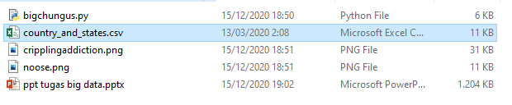
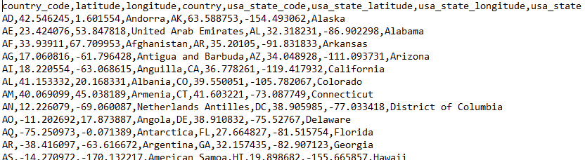

Slide 13
Konversi
Untuk mempermudah visualisasi, format lokasi data tersebut akan dikonversi untuk mendapatkan lokasi berdasarkan sistem koordinat kartesius.
Rumus:
x = R * cos(latitude) * cos(longitude)
y = R * cos(latitude) * sin(longitude)
https://stackoverflow.com/questions/1185408/converting-from-longitude-latitude-to-cartesian-coordinates

Slide 14


Slide 15
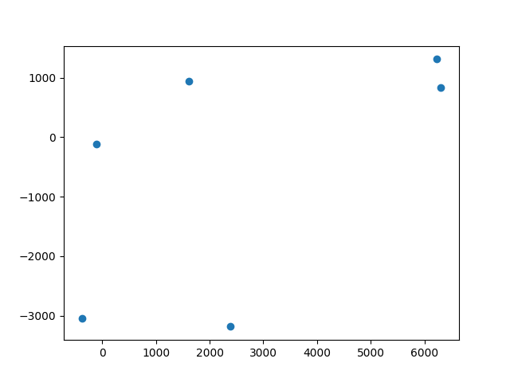
Centroid Awal
Terpilih secara acak
X: [-385.1627083593058, 6233.154735745926, 2385.626821849995, -107.9479696980718, 1614.478189948152, 6311.148445962477]
Y: [-3040.768968123699, 1309.541477872889, -3184.472763071011, -122.74896042304543, 934.7804761679977, 828.9224877772805]

Slide 16
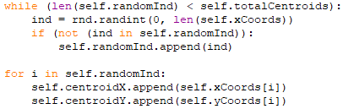

Slide 17
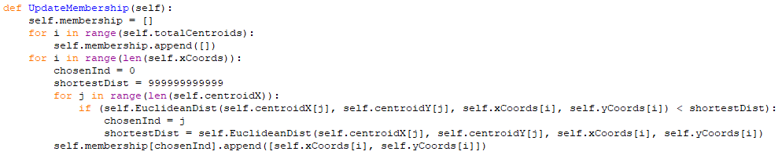

Pengelompokkan
Setiap titik dicarikan centroid terdekatnya.

Slide 18
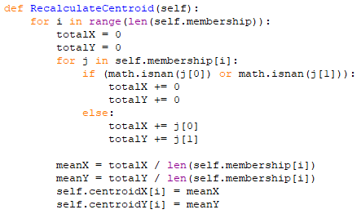
Relokasi Centroid
Centroid akan dipindahkan sehingga berada pada tengah-tengah kelompoknya.

Slide 19

Cek perubahan centroid
Jika centroid tidak berubah dari yang sebelumnya, hentikan algoritma.

Slide 20
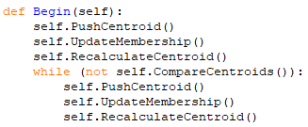
Siklus

Slide 21
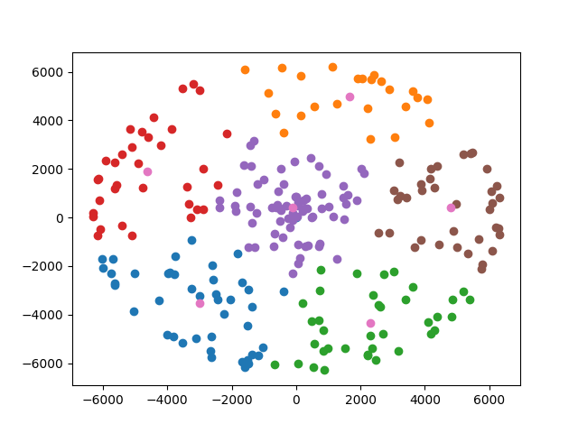
Hasil Akhir
X: [-2996.7248074949384, 1671.906846277521, 2305.342885338143, -4617.731888649644, -106.77927683006695, 4812.084496932352]
Y: [-3533.0591667007566, 4964.961581708106, -4347.062363479751, 1898.0932489108975, 407.21141207842527, 401.7097533873958]

Slide 22

Terima Kasih (っ ͡O ω ͡o)っ

Slide 23
Source Code (C# dan Python)
Ada di github TNBruh dan/atau Tsailenn.
Versi C# kompatibel dengan Unity dan juga akan disediakan prefab-nya. Instruksi lebih lanjut akan diberi di sana.
Versi Python lebih cepat dan tidak ada animasi.

